Slide 1
Сауат ашу
1 - сынып
3 - тоқсан

Slide 2
Сабақтың тақырыбы:
АС – АДАМНЫҢ АРҚАУЫ. ДАУЫСТЫ ЖӘНЕ
ДАУЫССЫЗ ДЫБЫСТАР
Сабақтың мақсаты:
Тыңдалған мәтін бойынша оқиғаның ретін сақтай отырып әңгімені баяндауды үйренесің. Сөздердегі дауысты, дауыссыз дыбыстарды ажырату дағдысын жетілдіретсің.

Slide 3
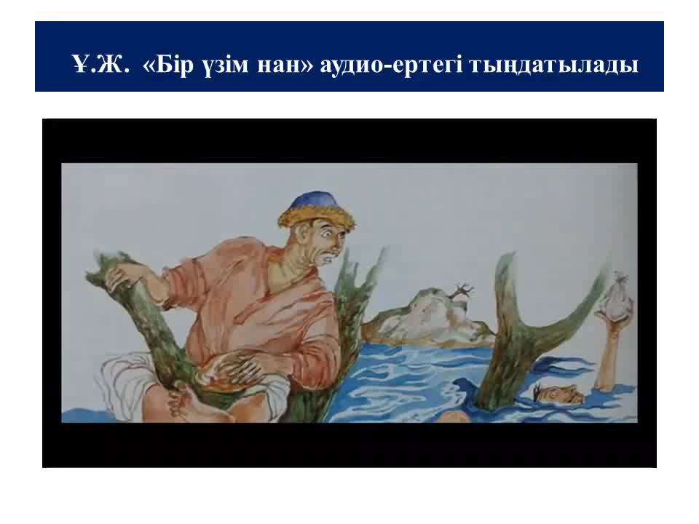

Slide 4

Арпа, бидай – ас екен,
Алтын, күміс – тас екен.

Slide 5
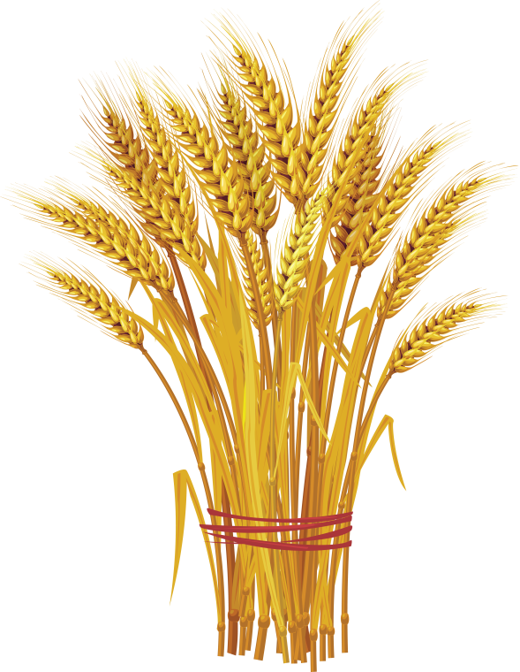

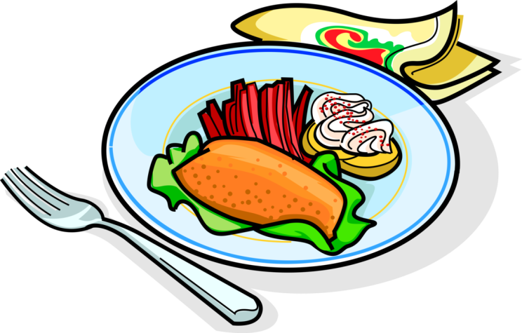
арпа
бидай
ас

Slide 6
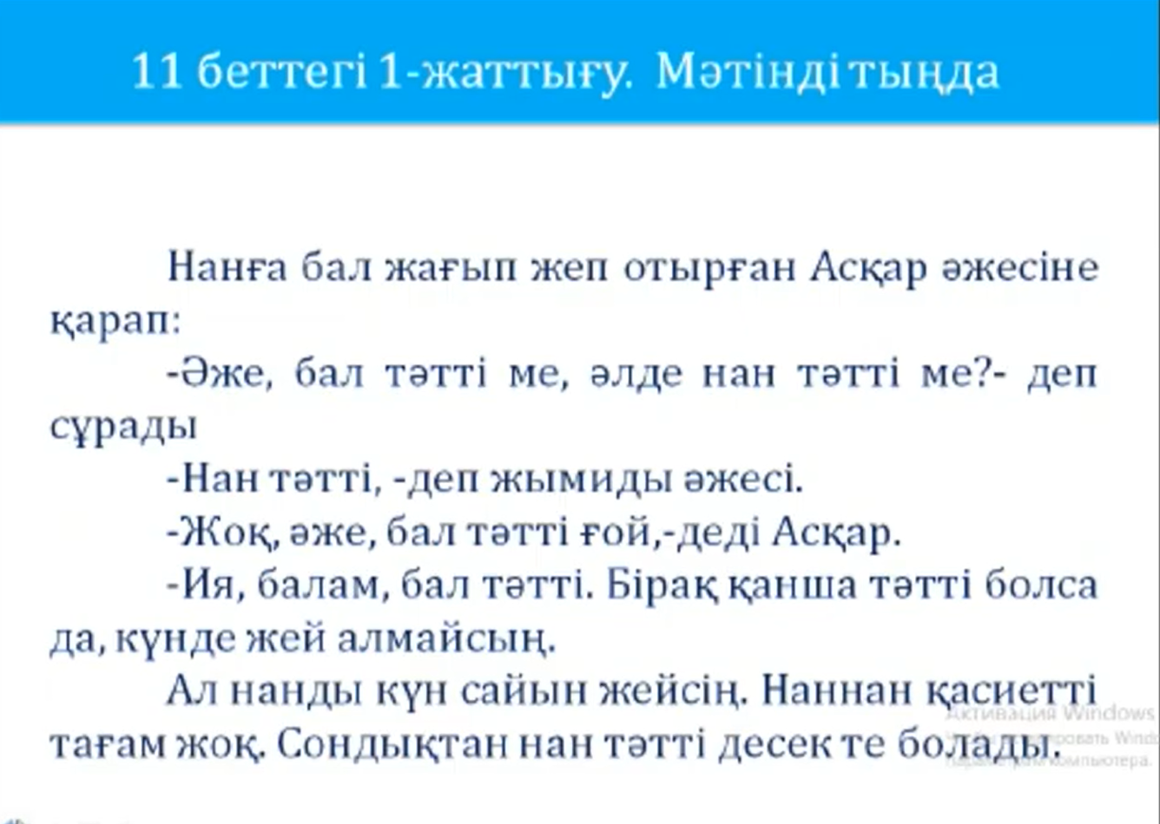

Slide 7

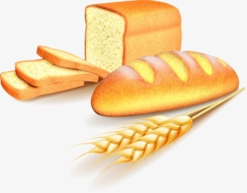
Сұрақтарға жауап бер.
1. Асқардың әжесі не себепті нанды тәтті деді?
2. Сендер қалай ойлайсыңдар, нан тәтті ме, әлде бал тәтті ме?
Дескриптор
1. Мәтінді мұқият тыңдап, берілген сұрақтар арқылы талқылайды.
2. Өз ойын толық, еркін жеткізеді.

Slide 8
Мына сөздерге дыбыстық талдау жаса.
Нан
Бала
Қасиетті

Slide 9



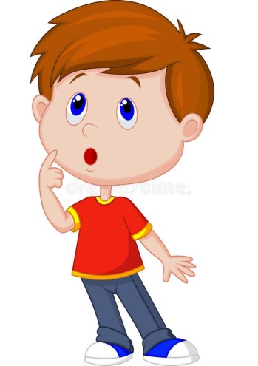
А
Б
Й
Ә
Щ
К
Ң
Ж
О
Д
И
Ү
І
Ұ
Ы
Ө
Е
Қ
Т

Slide 10
2 – жаттығу. Сөйлемдерді қатесіз көшіріп жаз.
Нан – қасиетті тағам. Дастарқанға алдымен нан қойылады. Нанды жерге тастауға болмайды.
Дескриптор
1. Сөйлемді тыныс белгілерін сақтай отырып, көшіріп жазады.
2. Алғашқы сөйлемдегі сөздерді дауысты және дауыссыз дыбыстарға ажыратады.

Slide 11
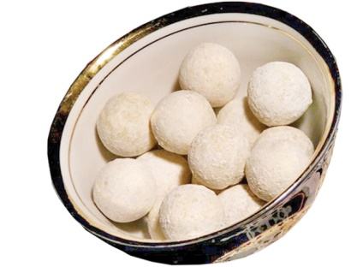
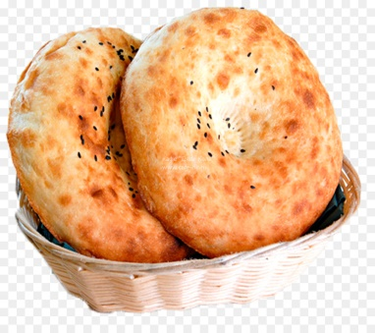
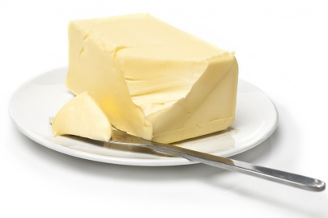
3 – жаттығу. Сөйлемді суретпен сәйкестендір.
Табаға салып жапқаным не?
Кілегей шайқап алғаным не?
Сөреге кептіріп жайғаным не?

Slide 12


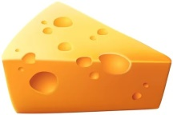


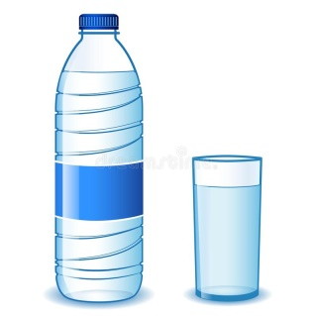
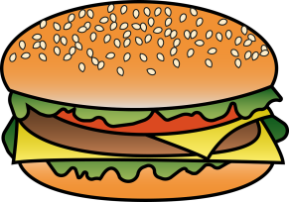



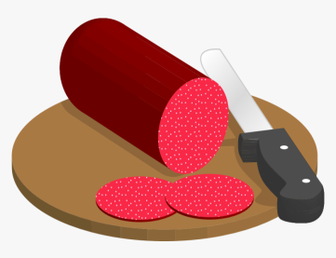
5 – жаттығу. Өзіңе ұнайтын тағам түрлерін төмендегі белгілерін көрсет:
ұнайды – ұнамайды -

Slide 13



Кері байланыс
.
Сабақ ұнады. Толық түсіндім.
Сабақ ұнады. Бірақ түсінбеген тұстарым бар.
Сабақ ұнамады. Тақырыпты түсінбедім.

